Slide 1
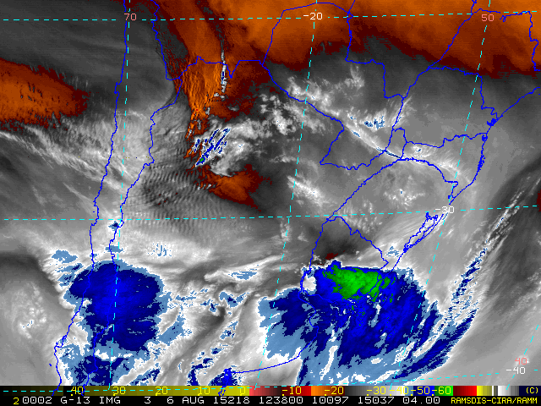
Turbulencia Pronostico y Diagnostico
Mike Davison

Slide 2
Función de la Turbulencia
¿Cual es la función de la turbulencia en la atmosfera?
¿Incomodar a la tripulación?
¿Asustar los pasajeros?
¿Costarle dinero a la aerolínea?

Slide 3
Función de la Turbulencia
Impacto físico a la atmosfera y la corriente en chorro.
La turbulencia es el equivalente del freno de un vehículo
Es la manera del jet de disipar energía y evitar que se acelere descontroladamente.

Slide 4
Factores que Contribuyen a la Turbulencia

Slide 5
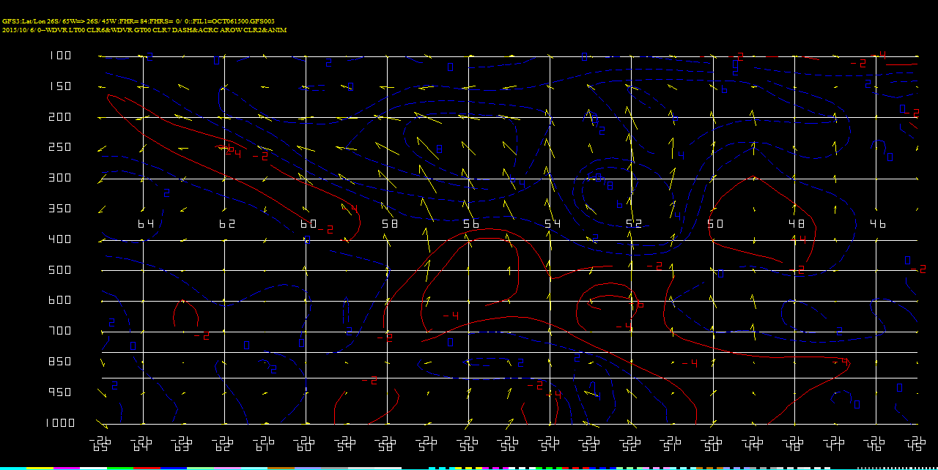
Factores que Contribuyen a la Turbulencia
Regiones de abrupto, e irregulares, ascenso/ descenso de parcelas de aire.

Slide 6
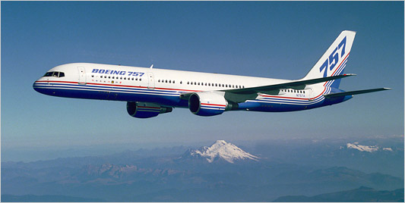
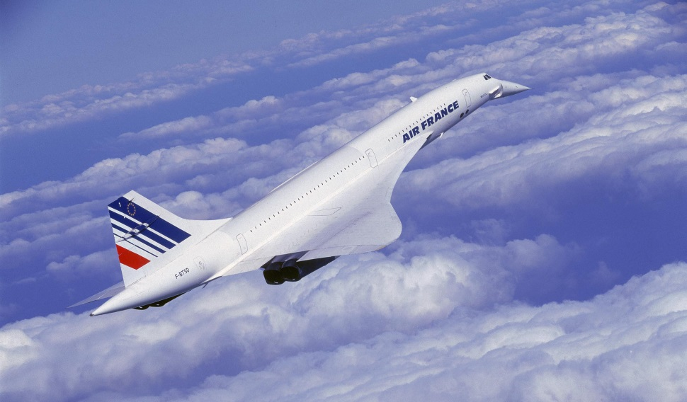
Factores que Contribuyen a la Turbulencia
Ángulo de las alas con relación al fuselaje.
Configuración “Delta” menos susceptible.

Slide 7
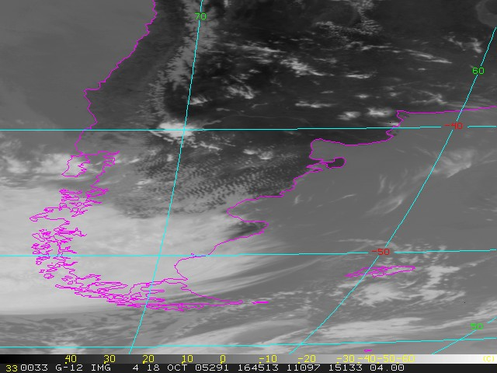
Factores que Contribuyen a la Turbulencia
Que la aeronave esta ascendiendo, o descendiendo, por un área de turbulencia.

Slide 8
Factores que Contribuyen a la Turbulencia
Directamente proporcional a la velocidad de la aeronave
Mientras mas rápido un avión ingrese un área de turbulencia, con mayor intensidad se va a sentir la turbulencia.
Inversamente proporcional al peso de la aeronave
Mientras mas pesada sea la aeronave, menor va a ser la turbulencia sentida.
Directamente proporcional al largo de las alas.
Mientras mas largas sean las alas, mayor va a ser el impacto que la turbulencia va a tener en la aeronave.

Slide 9
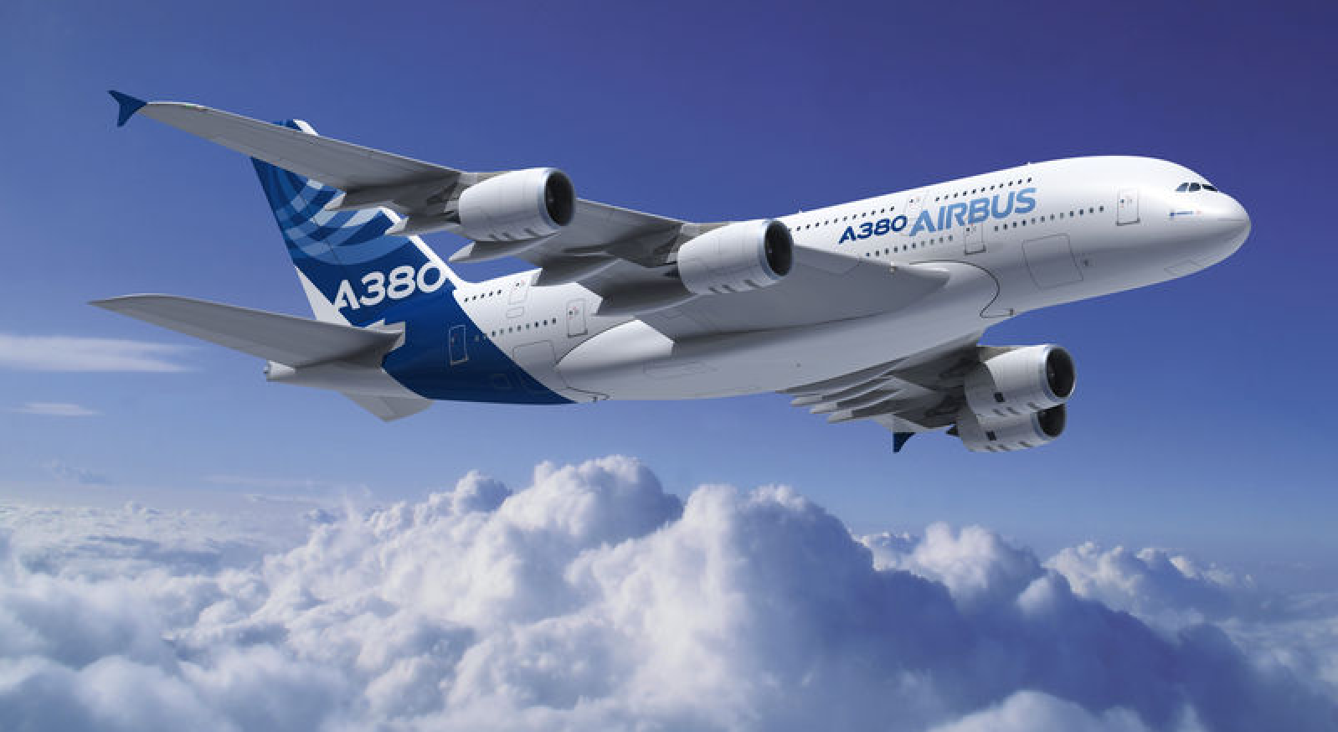
Factores que Contribuyen a la Turbulencia
Airbus 380, su peso lo protege de la turbulencia, pero el largo de las alas lo puede hacer susceptible.

Slide 10
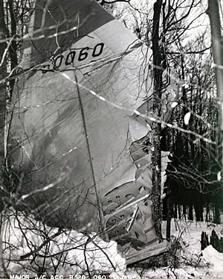
Turbulencia
Factores que causan turbulencia no son constantes sino que varían o “pulsan”.
Una aeronave puede reportar turbulencia, mientras que otra bajo similares circunstancias no la reporta.
Turbulencia no es simplemente una incomodidad para los pasajeros, puede causar daños estructurales a una aeronave en vuelo.
B-52 en los 60’s, con bombas nucleares, en Maryland.
Heridas y muertes han sido reportado cuando aviones violentamente sacudidos en turbulencia extrema.
Cola de Buzz One Four, 1964

Slide 11
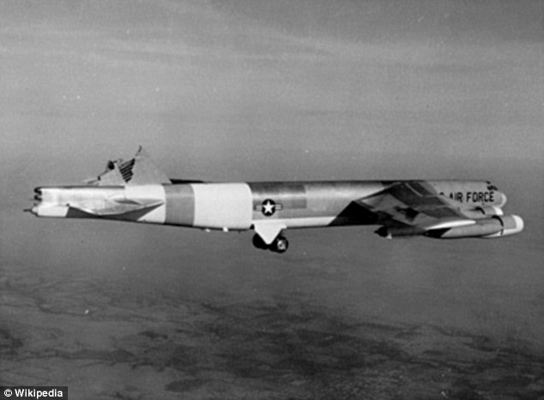
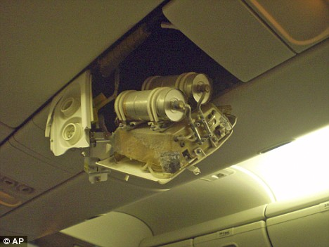
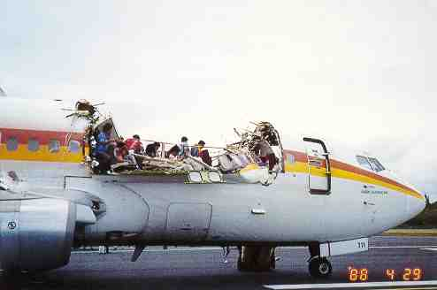
Impacto de Turbulencia

Slide 12
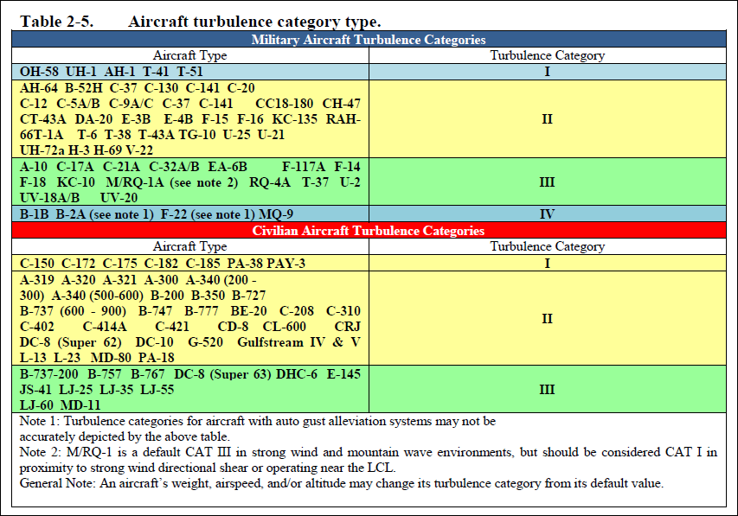
Categorías de Aeronaves
Pronósticos para aeronaves categoría II
AFWA TN 98-002, Feb 2012

Slide 13
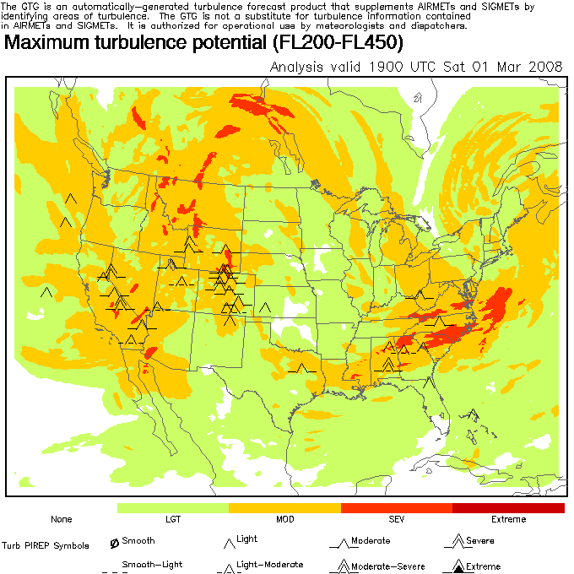
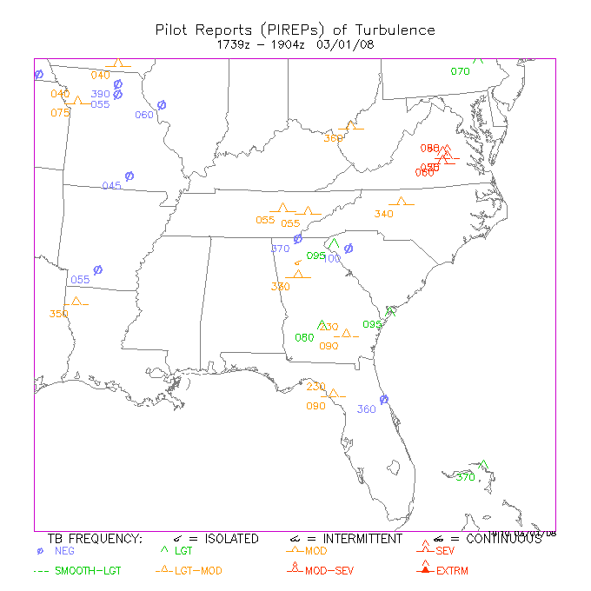
Verificación de Pronósticos
Buenos pronósticos son difíciles de verificar.
Los pilotos tomaran acciones para mitigar los efectos
Evitando el área
Ingresando el área de pronostico a menor velocidad

Slide 14
Factores que Acentúan la Probabilidad de Turbulencia
Jet/Corriente en Chorro en Altura
Gradiente de Temperatura
Horizontal
Vertical
Cortante
Horizontal
Vertical
Ondas de Gravedad
Terreno Montañoso

Slide 15
Tipos de Turbulencia

Slide 16
Tipos de Turbulencia
Termal: Se asocia al calentamiento desigual de la superficie de la Tierra
Generalmente observado tarde en la mañana y durante la tarde.
Atmósfera baja.
Mayor impacto en despegue/aterrizaje.
Si hay Cu, hay corrientes convectivas y turbulencia
Mas intensa sobre terreno obscuro
Mecánica: Se asocia a cortantes/cizalla del viento “wind shear” vertical/horizontal debido a gradientes de presión, variaciones en el terreno y frentes.
El resultado es una cortante/cizalla vertical y horizontal.

Slide 17
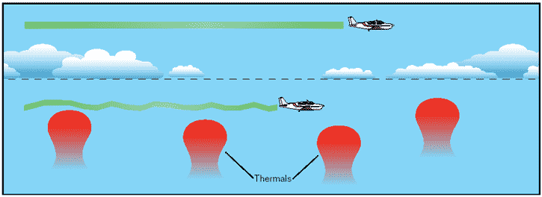
Tipos de Turbulencia: Termal
Calentamiento desigual del terreno genera regiones de ascenso de aire. Dependiendo del tipo de terreno, color y vegetación, los ascensos pueden ser abruptos.

Slide 18
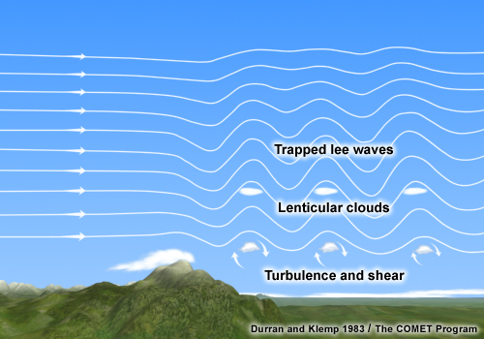
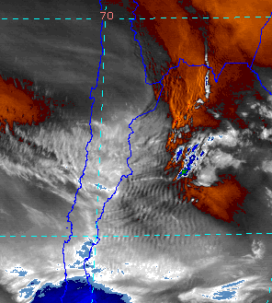
Tipos de Turbulencia: Mecánica
Viento perpendicular a terreno montañoso resulta en regiones de ascenso/descenso mecánico, y por conservación de vorticidad potencial, la generación de ondas del lado de sotavento..

Slide 19
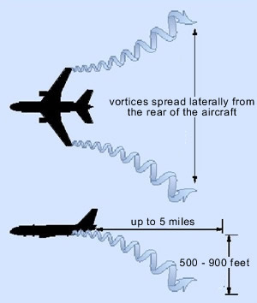
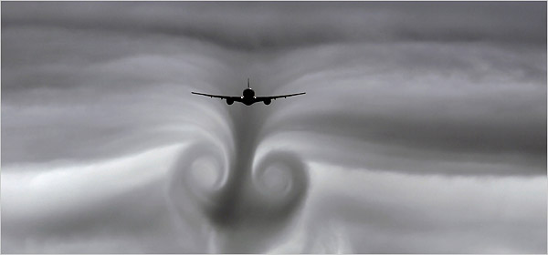
Turbulencia de Estelas/”Wake”
Mecánicamente inducida, se genera/propaga a un intervalo dado, y es basada en el peso/tipo de aeronave.
Controladores aéreos toman esto en consideración cuando determinan distancia a seguir entre aeronaves.
Notes:
Fuente: Wikipedia

Slide 20
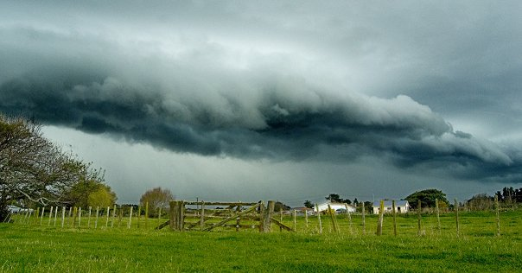
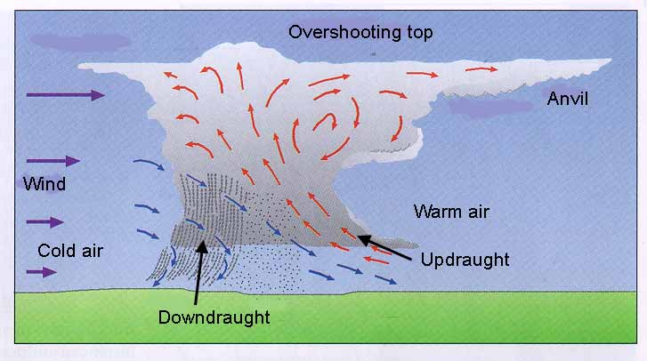
Turbulencia Convectiva
Causada por:
Corrientes verticales dentro y cerca de nubes convectivas
Torre cúmulos que generan ondas de gravedad
Termales secos (aire ascendente no saturado)
Rachas descendentes

Slide 21
Turbulencia de Aire Claro (CAT)
Turbulencia no asociada a actividad convectiva observada.
Observada en aire claro y/o en nubes no convectivas
Incluye turbulencia de niveles superiores que se asocian al Jet y a frentes en altura.
Áreas de ciclogénesis cerca del jet y al sur de la región de formación.
Moderada cuando la baja se profundiza a <1mb/hr
Severa cuando la baja se profundiza a >1mb/hr

Slide 22
Turbulencia de Aire Claro (CAT)
Tres condiciones que típicamente se asocian a condiciones de turbulencia de aire claro:
Cortante en la vertical
Deformación Horizontal
Convergencia Horizontal
Índices de Turbulencia toman en consideración estos parámetros para sus proyecciones de turbulencia.

Slide 23
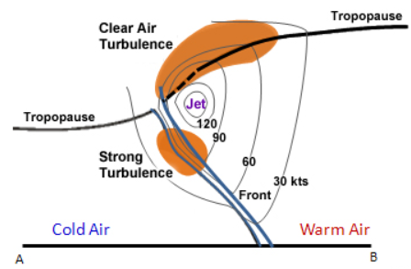
Turbulencia con el Jet
En la tropopausa sobre el jet.
En el frente bajo el jet
Regiones de baja presión delante del jet.

Slide 24
Áreas de Turbulencia
Áreas de advección termal
Ciclogénesis
Cortante de Viento Vertical/Horizontal
Dorsales/Vaguadas Inclinadas
Corrientes en Chorro “Jets” Confluentes
Dorsales/Vaguadas Angostas
Bajas Cerradas
Cerca de Montañas
Divergencia en Altura

Slide 25
Categorías

Slide 26
Categorías
Ligera
Aeronave experimenta ligeros cambios en altitud y/o actitud
Inducida por variaciones en velocidad de 05-14 nudos con movimientos verticales de 5 a 19 pps
Modera
Aeronave experimenta moderados cambios en altitud y/o actitud
Piloto esta en control de la aeronave
Inducida por variaciones en velocidad de 15-24 nudos con movimientos verticales de 20 a 35 pps
Severa
Aeronave experimenta abruptos cambios en altitud y/o actitud
Piloto puede, brevemente, perder control
Inducida por variaciones en velocidad > 25 nudos con movimientos verticales de 36 a 49 pps
Extrema
Aeronave sacudida violentamente
Prácticamente imposible de controlar
Inducida por variaciones en velocidad > 25 nudos con movimientos verticales > 50 pps

Slide 27
Impacto
Aeronaves que encuentran turbulencia severa o extrema en vuelo:
Quedan fuera de servicio hasta que sean inspeccionadas por daños estructurales
Costándole tiempo y dinero a la empresa

Slide 28
Categorías
Ligera
Cerca de montañas (Vientos Leves)
Dentro o cerca de nubes cumuliforme
Cerca de la Tropopausa
En capas bajas en terreno rugoso donde los vientos son mayores de 15Kt

Slide 29
Categorías
Moderada
En ondas de montaña a 500 Km en el lado de sotavento cuando los vientos inciden perpendicularmente a las montañas y su intensidad es mayor a 50Kts.
En ondas de montaña a 250 Km en el lado de sotavento cuando los vientos inciden perpendicularmente a las montañas con vientos de fuerza 25-50Kts.
En CBs.
A unos 200 Km. del Jet en el lado frió/polar.
En niveles bajos en terreno rugoso cuando los vientos exceden 25Kt.
En terreno plano con ráfagas > 50Kt.
Áreas de Ciclogénesis cuando la baja se profundiza a <1mb/hr

Slide 30
Categorías
Severa
En ondas de montaña, a 250 Km. en el lado de sotavento cuando los vientos inciden perpendicularmente a las montañas y superiores a 50Kts.
En ondas de montaña a 100 Km. en el lado de sotavento cuando los vientos son perpendiculares a las montañas y varían entre 25-50Kts.
Dentro o cerca de Cb’s en etapa madura.
A unos 100-200Km del Jet en el lado frío/polar.
Área de ciclogénesis cuando la baja se profundiza a >1mb/hr

Slide 31
Categorías
Extrema
En onda de montaña cerca de la nube rotor
En tormenta severas especialmente cerca/ dentro de una línea de inestabilidad.

Slide 32
Ejemplos y Herramientas

Slide 33
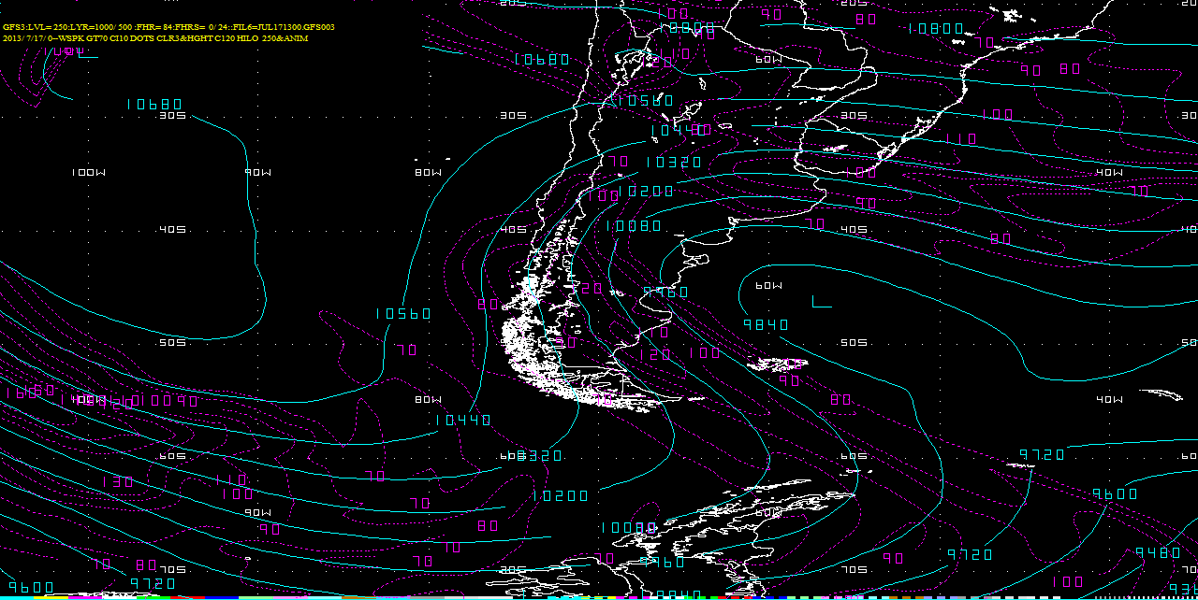
Dorsal y Vaguada
Notes:
Isohipsas en 250 hPa, azul celeste, y las isotacas en morado fueron graficadas para resaltar el flujo alrededor de vaguadas y dorsales. Donde mas brusco sea el cambio en intensidad y dilección del viento, mayor la probabilidad de tener turbulencia.
Esto normalmente se ve en la cresta de dorsales pronunciadas, y/o a lo largo del eje de vaguadas.

Slide 34
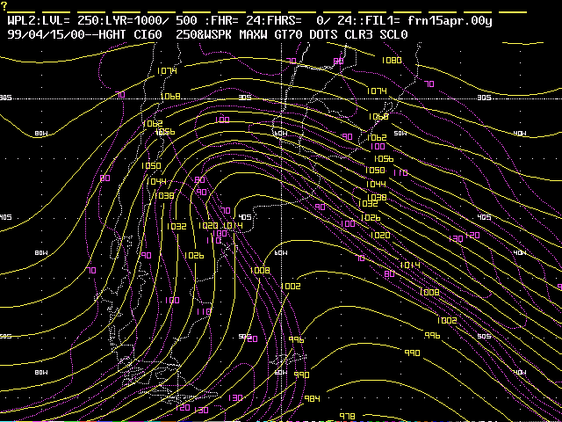
Vaguada (Hemisferio Sur)
Notes:
Vaguada del hemisferio sur, con las isohipsas en 250 hPa en color amarillo y las isotacas en líneas entre cortadas moradas. Fuerte Jet es analizado sobre Río de la Plata, con un segundo Jet entrando por Patagonia. A lo largo del eje de la vaguada vemos un cambio brusco en dirección e intensidad del viento.

Slide 35
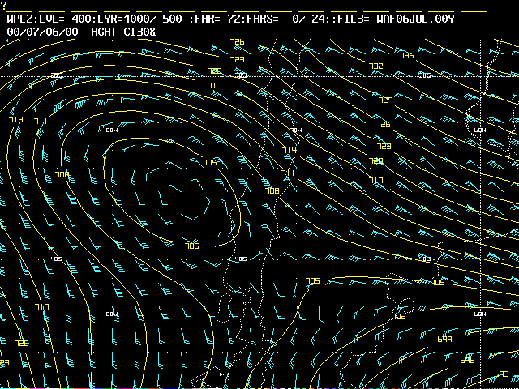
Baja Cerrada
Notes:
Otro ejemplo del hemisferio sur, donde los vientos e isohipsas de 400 hPa son mostradas. El collado esta marcado con un circulo, resaltando el área donde en corta distancia los vientos confluyen y difluyen, mientras cambian de intensidad y dirección.

Slide 36
Jets Confluentes
Cuando dos Jets confluyen a una distancia menor de 5 grados el jet mas frío se desplaza por debajo del mas cálido creando fuerte cizalla vertical.
CAT

Slide 37
Turbulencia en Jets Confluentes: Adaptado de United
50%
25-50%
75%
50%
50%
50%
25-50%
Mayor riesgo de turbulencia si los Jets están a menos de 500Km o a 5 grados de latitud.
Notes:
United Airlines condujo un estudio, donde en el ejemplo dado tenemos dos Jets confluentes. En anaranjado esta el Polar, y en rojo tenemos el Subtropical. El potencial mas alto de turbulencia lo veremos donde los Jets confluyen, y en la base de la vaguada polar.

Slide 38
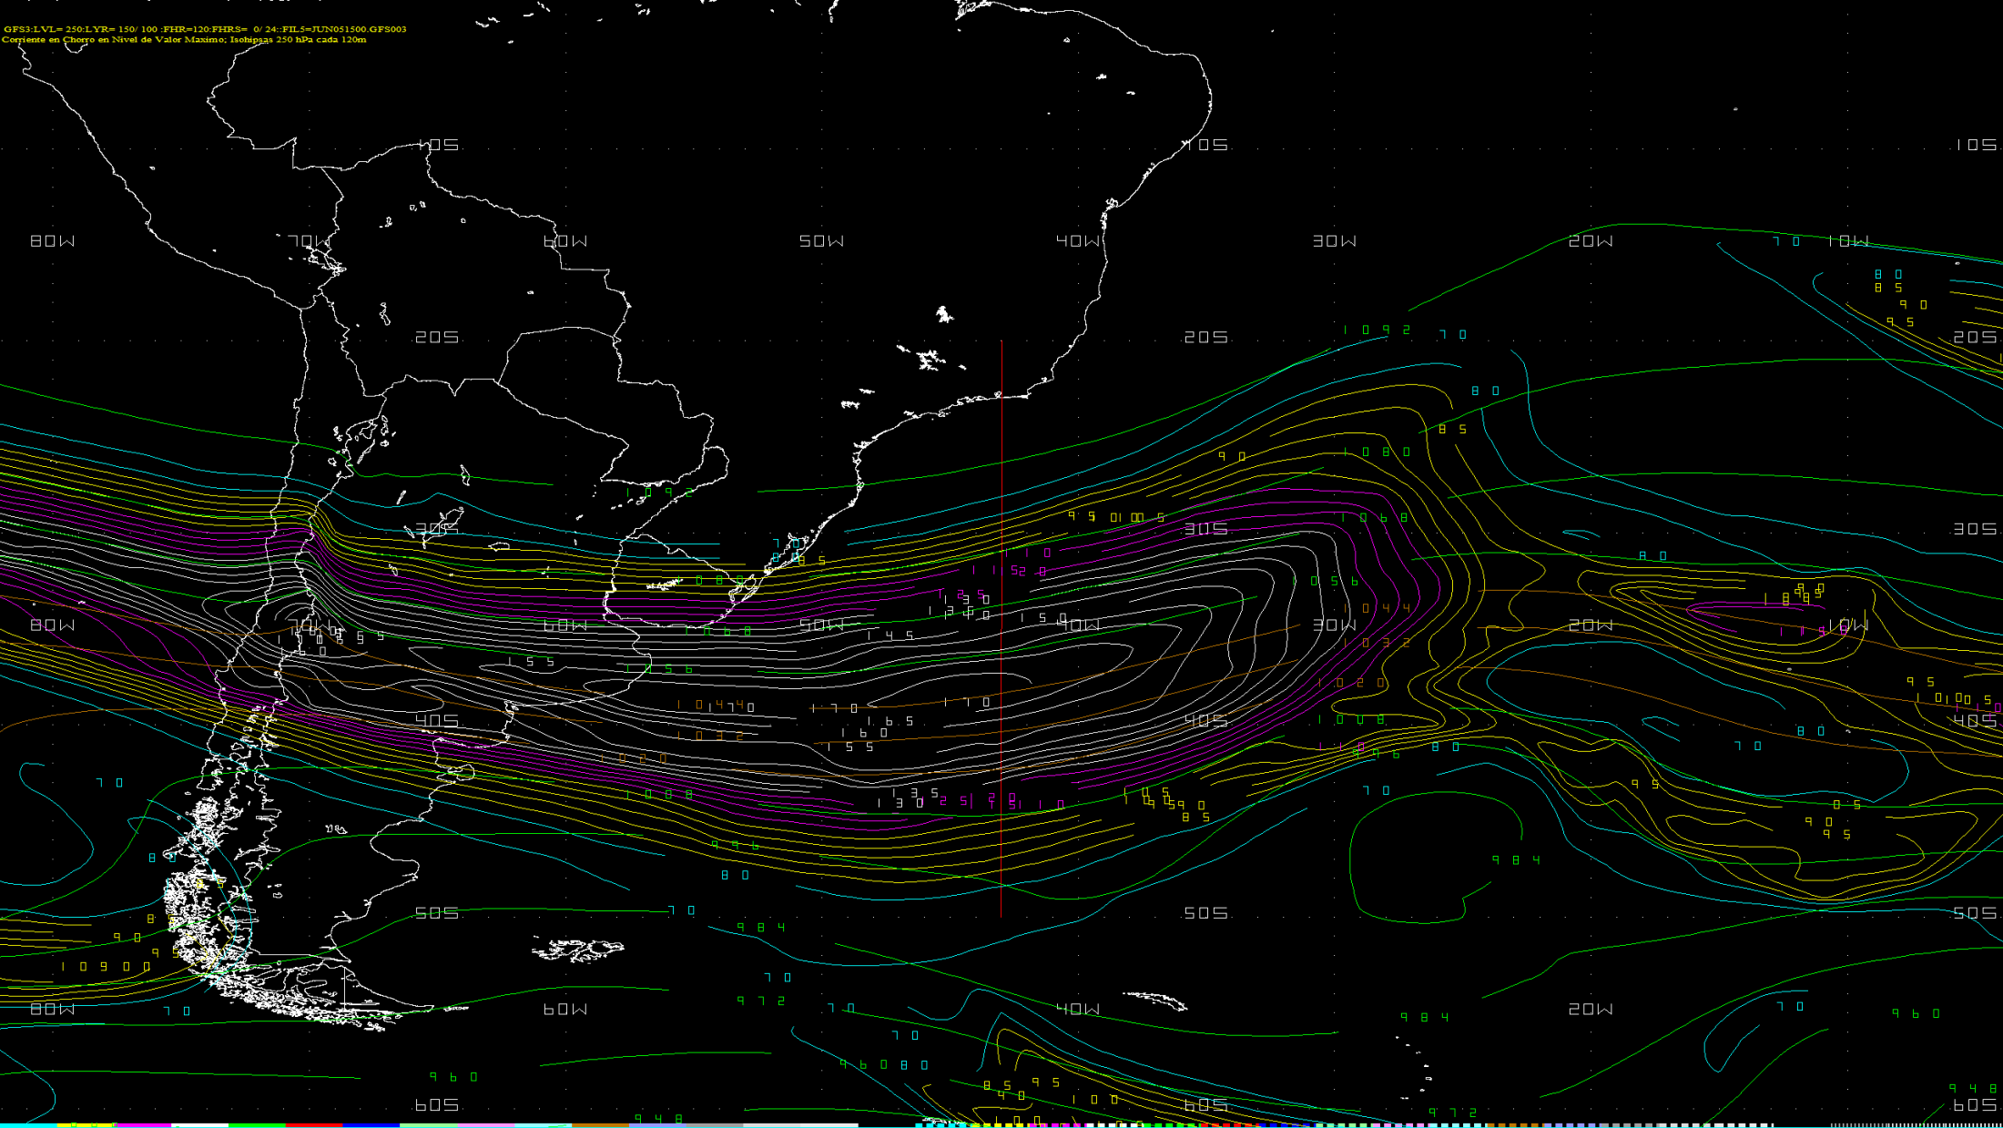
Jets Confluentes

Slide 39
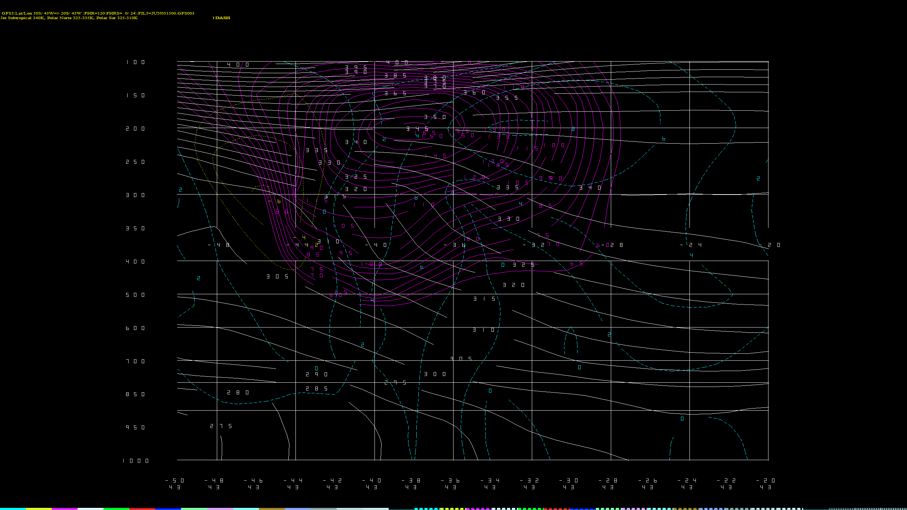
Jets Confluentes (Inicio)
STJ
X
NPJX
Jets Separados

Slide 40
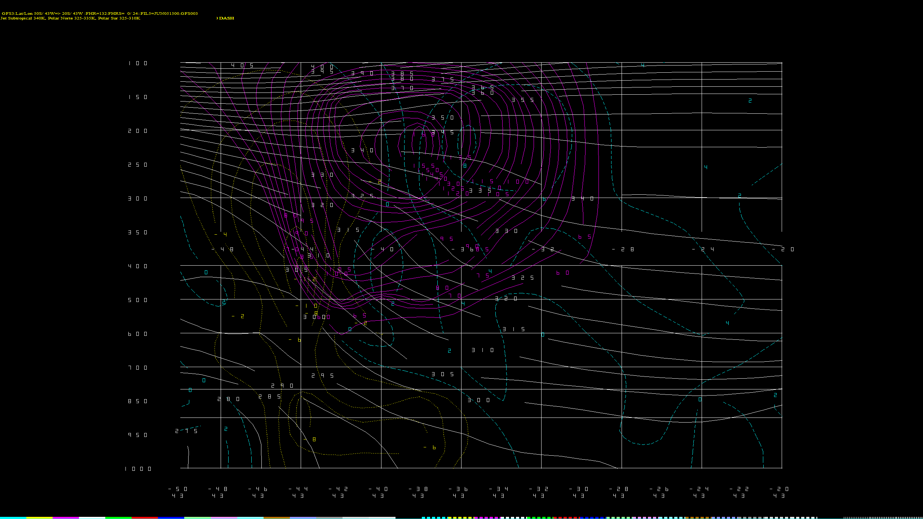
Jets Confluentes
STJ
X
NPJX
Jets Confluyendo

Slide 41
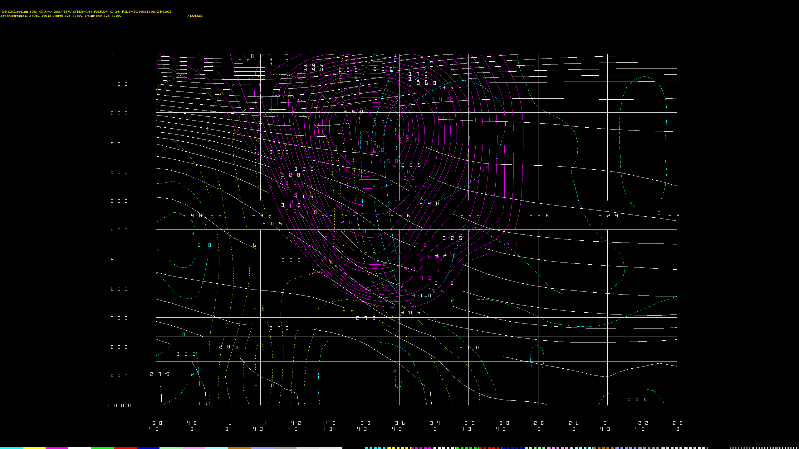
Jets Confluentes: NPJ bajo STJ
STJ
X
NPJX
Jets Cercanos

Slide 42
Advección Fría en Altura
Mayoría de los eventos CAT se asocian a este tipo de advección.
Generalmente núcleo frío en la base de la vaguada
CAT
Notes:
Isohipsas en negro sólido, y las isotermas en líneas entre cortadas azules. El triangulo resalta un área de fuerte advección fría en este nivel imaginario.

Slide 43
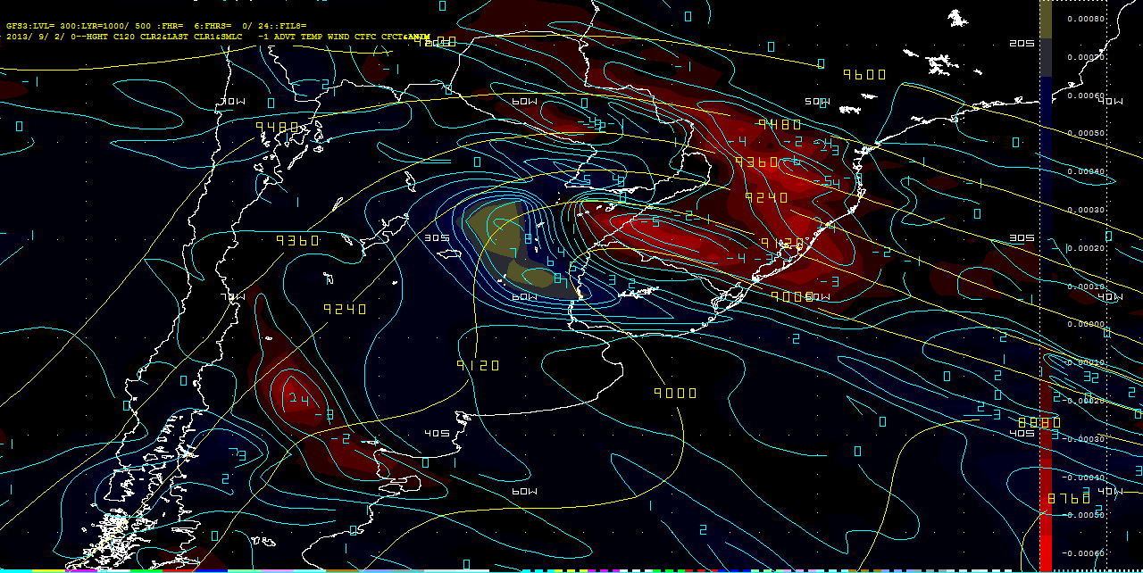
Advección Fría/Cálida

Slide 44
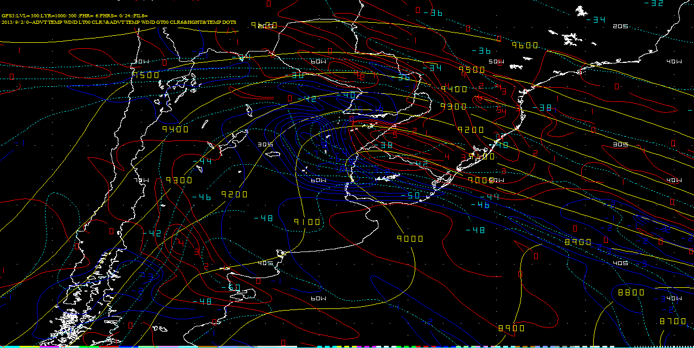
Advección Fría/Cálida

Slide 45
Imágenes de Satélite
Bandas transversas
Se asocian con el jet Subtropical en latitudes bajas.
Oscurecimiento de imagen de vapor de agua
Advección fría/seca y convergencia en niveles medios/superiores de la atmósfera.
Moderada o mas si persiste por mas de tres horas.
Onda de montaña.

Slide 46
Herramienta para Evaluar CAT NOAA/NESDIS
Flujo en 500 hPa
L
Jet en 250 hPa
CAT
Notes:
La imagen de satélite es una herramienta que podemos utilizar para verificar pronósticos y/o hacer análisis de áreas de turbulencia. Según los estudios del NOAA/NESDIS, turbulencia de intensidad moderada a severa se puede dar en el área de deformación.
El flujo en 500 hPa nos estima donde va a estar el Jet en niveles superiores, donde la salida derecha, al localizarse sobre el punto triple del frente, nos resultara en un área de ciclogénesis y fuertes movimientos verticales, tanto ascendentes como descendentes. Esto, en turno, favorecerá la turbulencia.

Slide 47
Turbulencia con el Jet
En la tropopausa sobre el jet.
En el frente bajo el jet
Regiones de baja presión delante del jet.

Slide 48
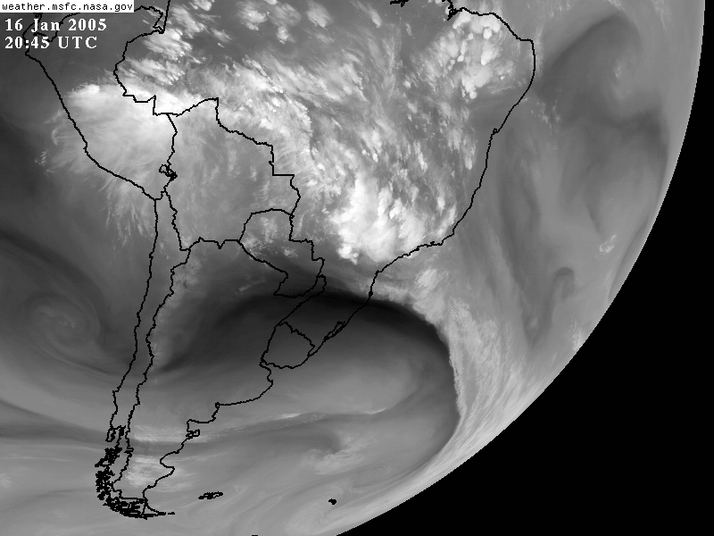
Secamiento y Bandas Transversas: WV
Notes:
El rectángulo nos marca en la imagen de vapor de agua un área donde se aprecian bandas transversales en el flujo en altura. Esto es típico de un Jet Subtropical de una intensidad de por lo menos 70 nudos.

Slide 49
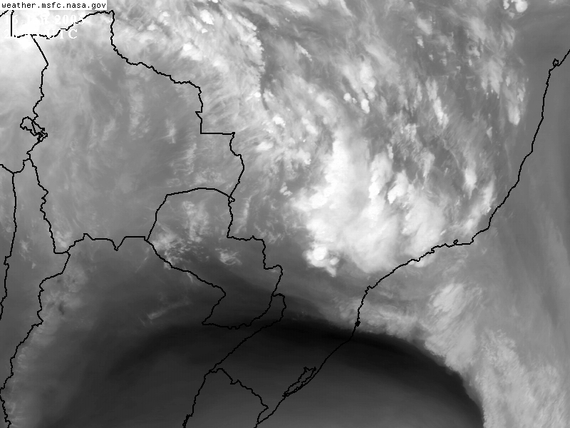
Bandas Transversas
Notes:
Zoom de la imagen anterior.

Slide 50
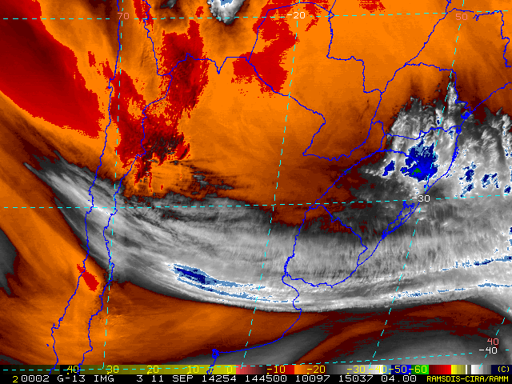
Bandas Transversales y Paso Foehn

Slide 51
Turbulencia de Montaña

Slide 52
Turbulencia de Montaña
Indicadores
Rápidas caídas de presión en el lado de sotavento.
Nube de Rotor y/o Lenticular.
No siempre presente
Fuertes ráfagas/rachas en el lado de sotavento perpendiculares a la cordillera.
Viento Zonda probable
Arena/tierra son levantados hasta 500 hPa.

Slide 53
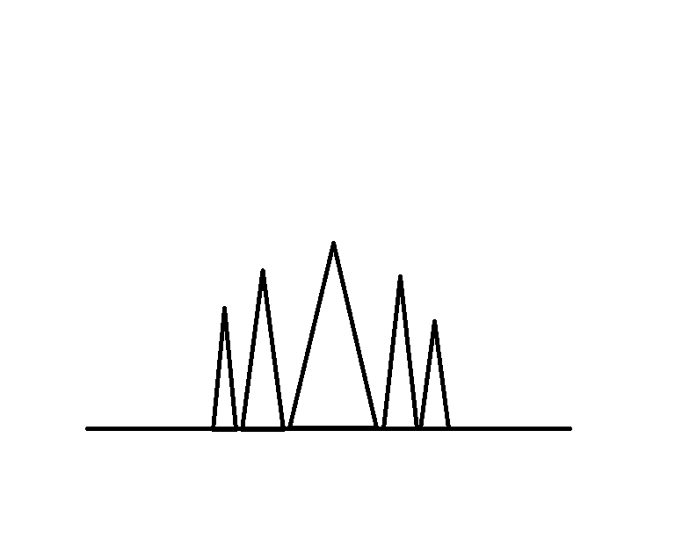
Turbulencia de Montaña Niveles de Vuelo
1.5 X Altura de la Montaña
Nivel de Turbulencia
Si montaña mide 4Km, nivel de turbulencia entre 4-10Km MSL

Slide 54
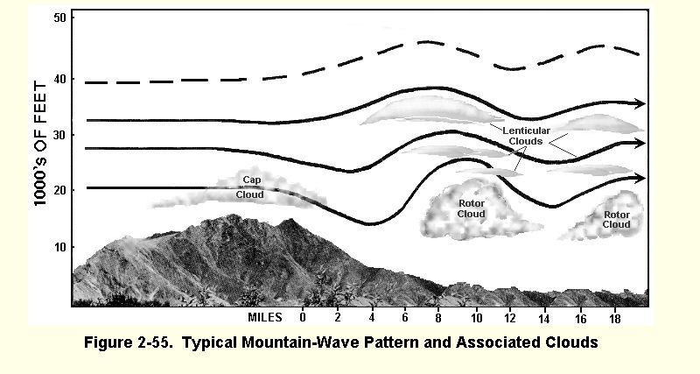
Turbulencia de Montaña
Base de la Turbulencia= Cima de la montaña
Tope de la Turbulencia= Cima + 1.5 X Cima
Tope: FL390
Base
FL150

Slide 55
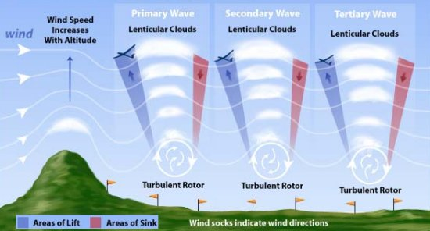
Turbulencia de Montaña

Slide 56
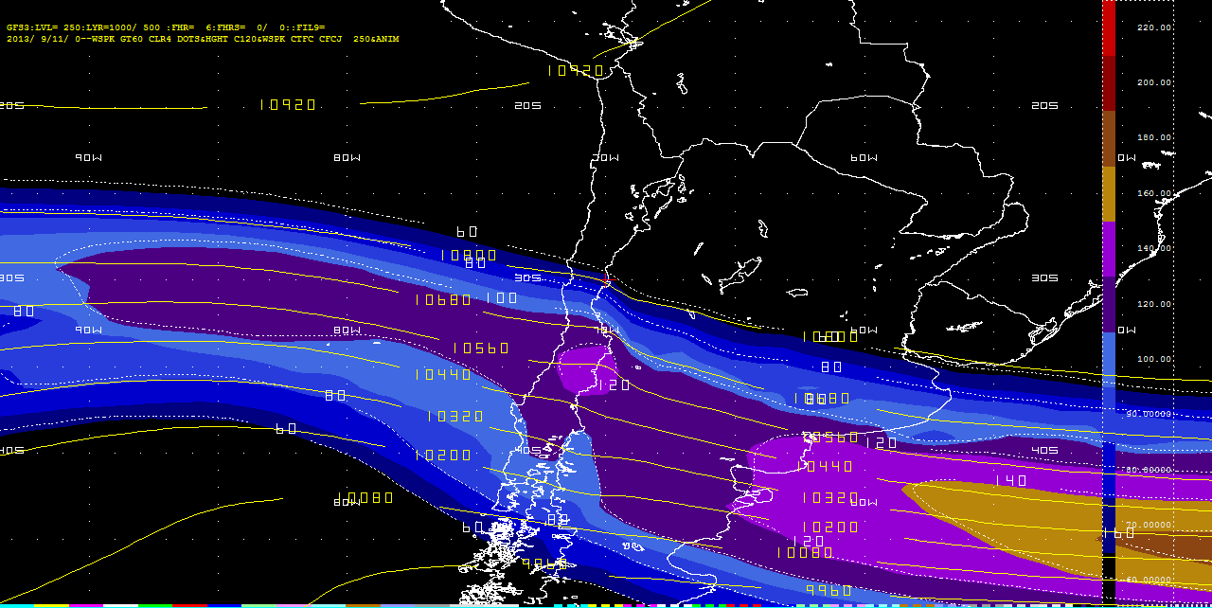
Turbulencia de Montaña: STJ
Flujo Perturbado
Notes:
En la imagen vemos las isohipsas, viento máximo, y el terreno según visto por el modelo GFS. Fíjese en la vaguada sobre los Andes de Chile, esto es buen indicador de que las condiciones están favorables para turbulencia de montaña.

Slide 57
Turbulencia de Montaña
Notes:
Grafico de la izquierda nos muestra el patrón típico, donde Ci se ve del lado de barlovento, mientras que denso Ci se genera de sotavento, con una capa libre de nubes al pie de la cordillera.
El grafico de la derecha, en forma X Y, compara la diferencia de presión entre ambos lados de la cordillera con la intensidad del viento por debajo de los 500 hPa. Mientras mas fuerte sea el viento, y mayor la diferencia de presión en superficie, mas alta la probabilidad de que se de la turbulencia.

Slide 58
Turbulencia de Montaña
Notes:
En el grafico podemos hacer relación entre la intensidad de la turbulencia y otros parámetros, como la diferencia de temperatura en 850 hPa entre ambos lados de la cordillera, como ejemplo. Esto se basa en que fuerte compresión adiabática del lado de sotavento resultara en calentamiento. Mientras mayor el diferencial térmico, mas alta/fuerte la turbulencia que se va a sentir.

Slide 59
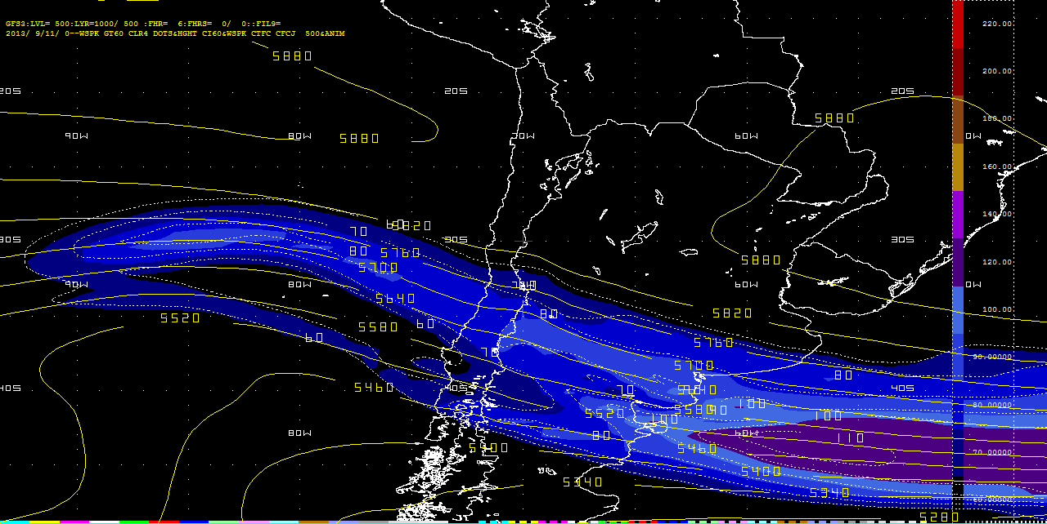
Turbulencia de Montaña: 500 hPa
Flujo Perturbado
Notes:
El terreno, según el GFS, es resaltado en “cajitas”, y las isohipsas en 500 hPa presentadas en color azul. Viento de mas de 50 Kt es graficado en líneas entre cortadas amarillas.
El fuerte flujo en el norte de Chile y Argentina genera en el modelo una ondulación, la cual es característica de la turbulencia de montaña.

Slide 60
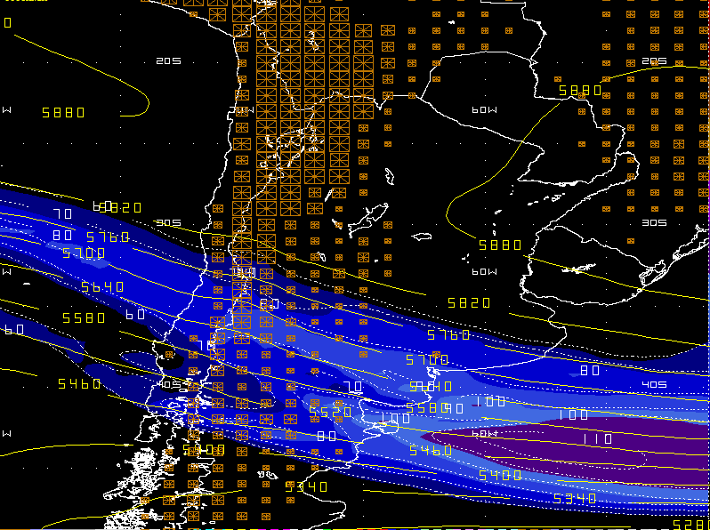
Turbulencia de Montaña: 500 hPa-Terreno
Notes:
El terreno, según el GFS, es resaltado en “cajitas”, y las isohipsas en 500 hPa presentadas en color azul. Viento de mas de 50 Kt es graficado en líneas entre cortadas amarillas.
El fuerte flujo en el norte de Chile y Argentina genera en el modelo una ondulación, la cual es característica de la turbulencia de montaña.

Slide 61
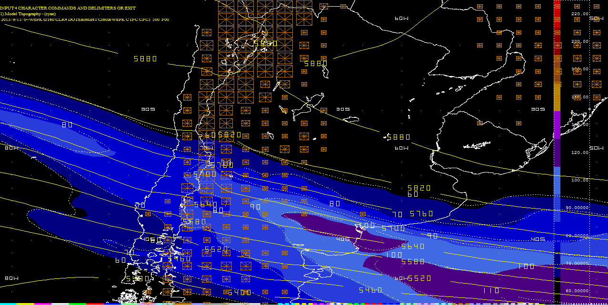
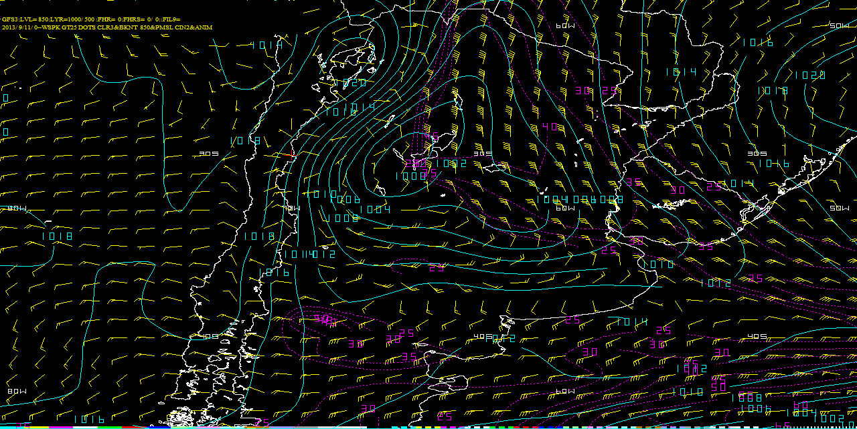
Turbulencia de Montaña: Zoom
V=70/90Kt
$∆$P=19
Perturbación Inducida en 500 hPa
PMSL y Vientos en 850 hPa
Notes:
En la izquierda isotacas e isohipsas en 500 hPa.
En la derecha el viento en 850 hPa y la presión al nivel del mar.
Bajo la influencia de los vientos, una vaguada de sotavento se genera en el noroeste de Argentina, con una baja presión de 1017 hPa. La diferencia de presión entre el lado chileno y el lado argentino son unos 6 hPa.

Slide 62
Turbulencia de Montaña
V=70/90Kt
$∆$P=19
Notes:
Grafico de la izquierda nos muestra el patrón típico, donde Ci se ve del lado de barlovento, mientras que denso Ci se genera de sotavento, con una capa libre de nubes al pie de la cordillera.
El grafico de la derecha, en forma X Y, compara la diferencia de presión entre ambos lados de la cordillera con la intensidad del viento por debajo de los 500 hPa. Mientras mas fuerte sea el viento, y mayor la diferencia de presión en superficie, mas alta la probabilidad de que se de la turbulencia.

Slide 63
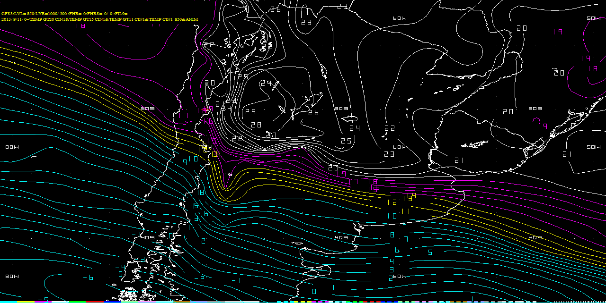
Cuña Termal en 850 hPa
dT de 9-11C
$∆T$=10C
Notes:
En los 850 hPa también podemos evaluar la influencia de la vaguada termal, con las isotermas de 850 hPa mostrando un máximo de 20C en el noroeste de Argentina, resultando en un contraste térmico de unos 9 a 11 grados entre el lado argentino y el chileno de los Andes.

Slide 64
Turbulencia de Montaña
Notes:
En el grafico podemos hacer relación entre la intensidad de la turbulencia y otros parámetros, como la diferencia de temperatura en 850 hPa entre ambos lados de la cordillera, como ejemplo. Esto se basa en que fuerte compresión adiabática del lado de sotavento resultara en calentamiento. Mientras mayor el diferencial térmico, mas alta/fuerte la turbulencia que se va a sentir.

Slide 65
Viento Zonda

Slide 66
Viento Zonda/Foehn
Viento húmedo asciende del lado de barlovento.
Se expande y enfría lentamente siguiendo la pseudo adiabática húmeda
Aire seco desciende del lado de sotavento
Desciende y se comprime (calienta) rápidamente siguiendo la adiabática seca
Resultado: Viento fuerte, calido y seco que desciende por las vertientes de las montañas.

Slide 67
Viento Zonda/Foehn
Comienza con viento fuerte en altura perpendicular a la cordillera
Esto induce vaguada de sotavento, la cual tiende a intensificar los vientos
Nubes/precipitación del lado de barlovento terminan súbitamente en una pared foehn.
Condiciones asociadas a turbulencia de montaña pueden inducir este evento.
Mas común con pasaje de frentes
Incremento de temperatura puede llegar a 28C en la base de la montaña.

Slide 68
Viento Zonda/Foehn
Estadísticamente mas común en los meses de Mayo a Noviembre
En verano, flujo superior no es tan fuerte
También, calentamiento sobre Argentina favorece corrientes ascendentes que minimizan el impacto/ efecto de flujo descendente
Típicamente tiene una incidencia entre las 12-18 hrs
Puede durar entre 1 a 12 hrs.
Vientos descendentes pueden exceder los 40 Km/h
Mas común sobre las provincias de La Rioja, San Juan y norte de Mendoza

Slide 69
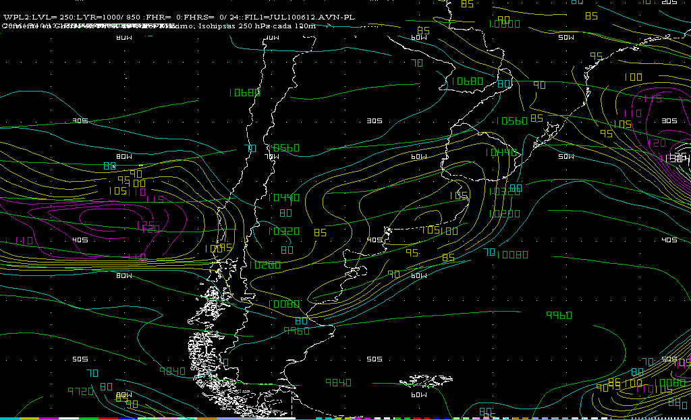
Animación Jets en 250 hPa 10-13 Jul 2006

Slide 70
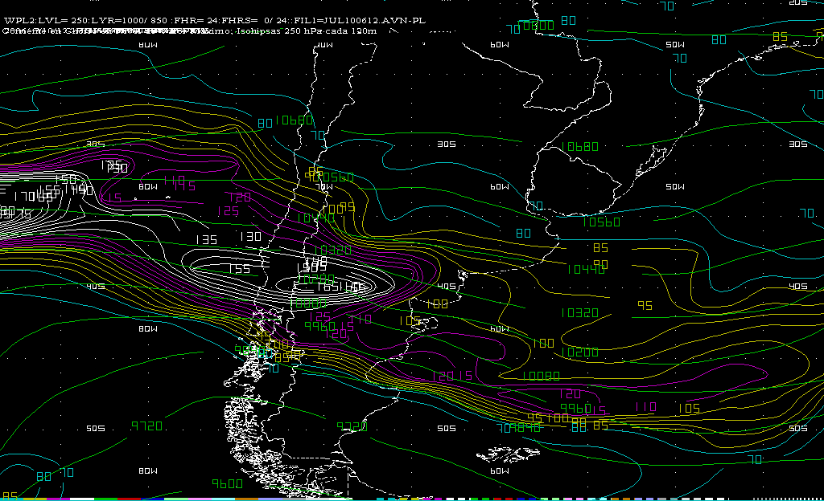
Jet/11 Jul, 2006/12Z

Slide 71
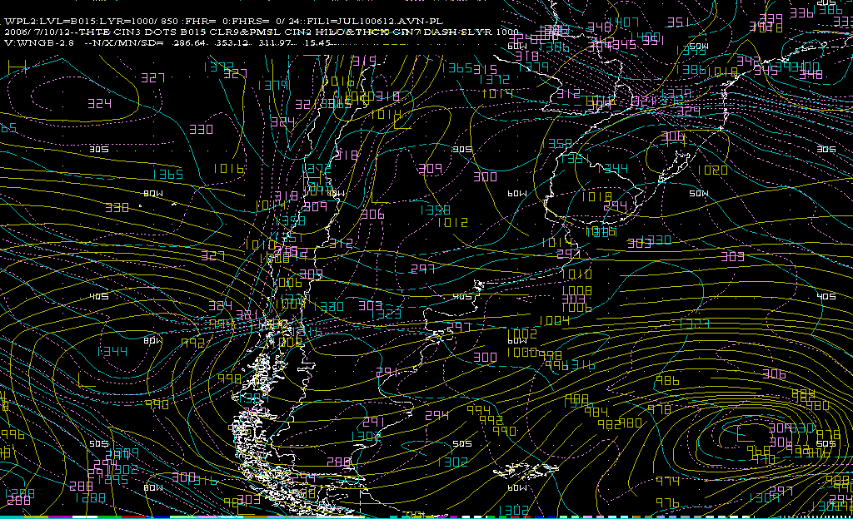
Animación Superficie 10-13 Jul 2006

Slide 72
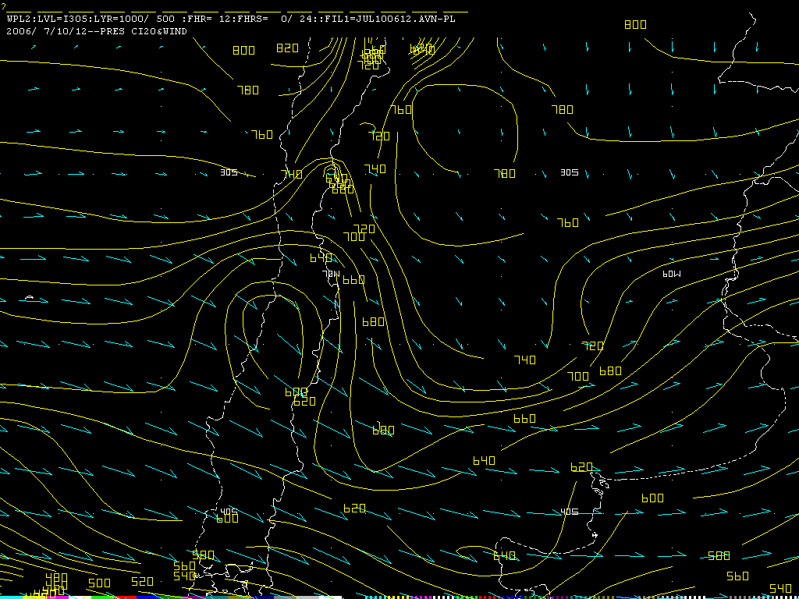
SPF i305 – Presión y Viento 11 Jul 2006/00Z

Slide 73
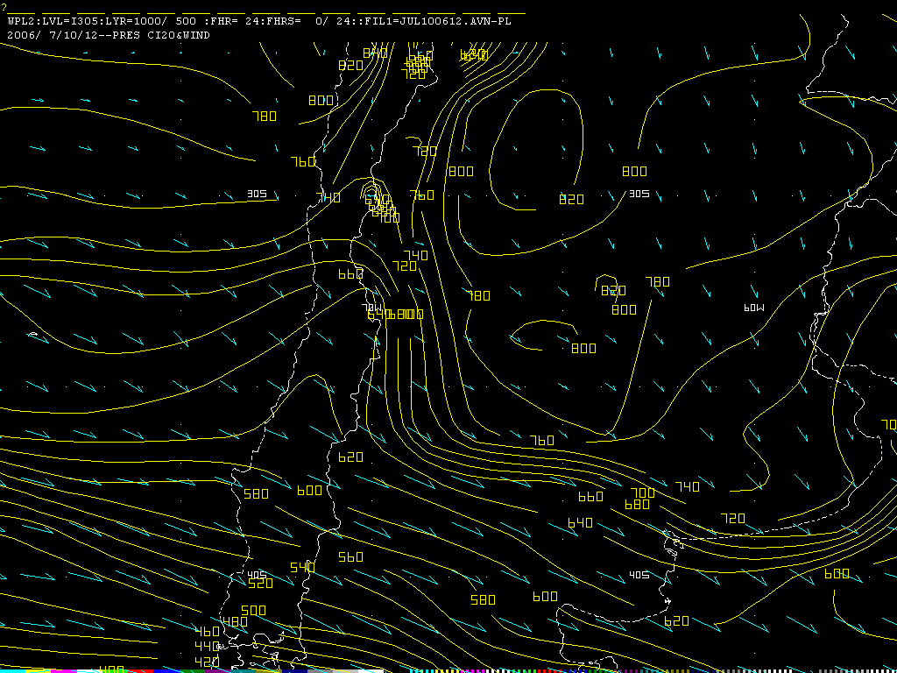
SPF i305 – Presión y Viento 11 Jul 2006/12Z

Slide 74
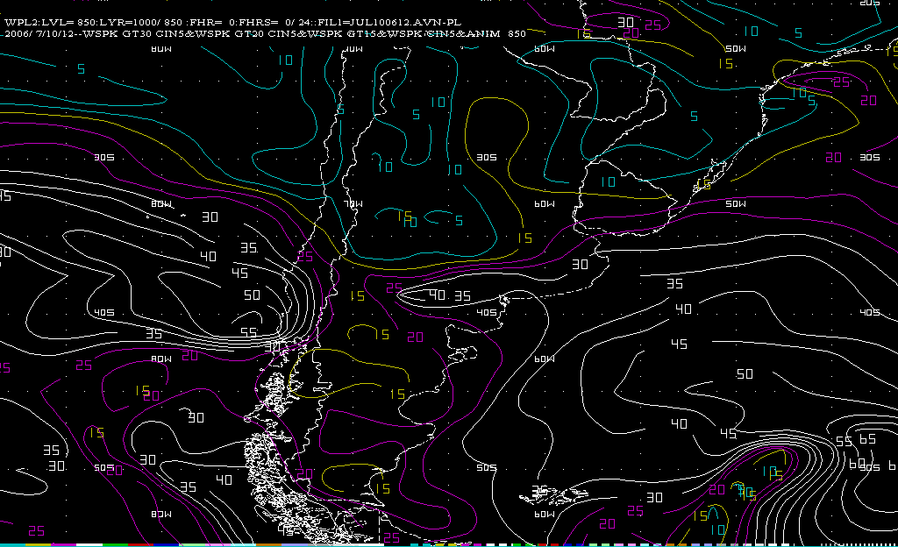
Animación Vientos en 850 hPa 10-13 Jul 2006

Slide 75
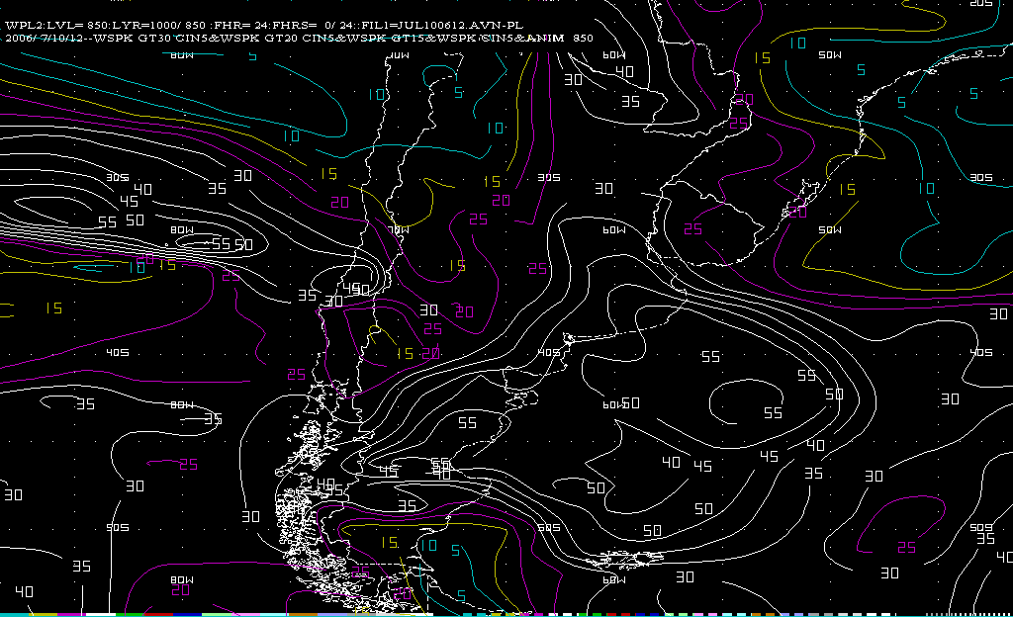
Vientos en 850 hPa 11 Jul 2006/12Z

Slide 76
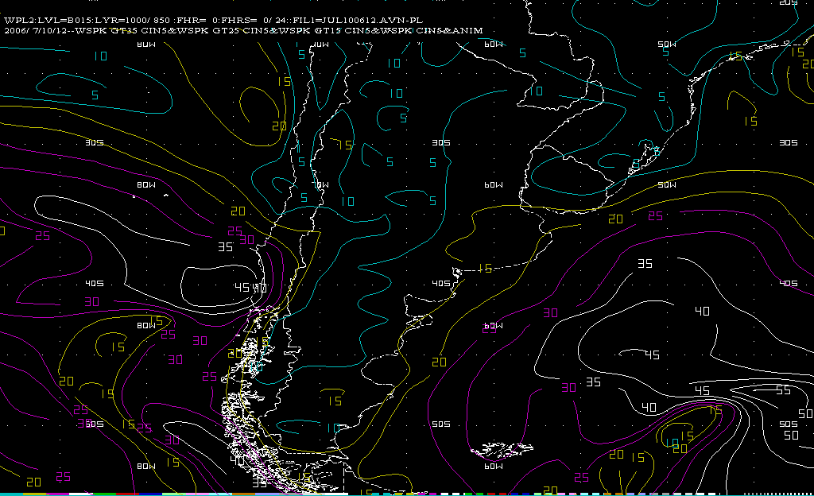
Animación Vientos en Capa Limite 10-13 Jul 2006

Slide 77
Vientos en Capa Limite 11 Jul 2006/12Z

Slide 78
Low Level Wind Shear (LLWS) “Cizalladura en Niveles Bajos”

Slide 79
¿Qué es LLWS?
“Cambio en la horizontal de velocidad y/o dirección del viento, y/o velocidad vertical en la distancia (durante el ascenso), medido en dirección vertical y/o horizontal
Puede ser cizalladura por velocidad, cizalladura por dirección, o una combinación de ambos
Se presenta por debajo de los 2000 ft AGL

Slide 80
¿Qué impacto tiene?
Viento de frente en niveles bajos, cambiando súbitamente a viento de cola en superficie
Avión pierde velocidad rápidamente. Se queda corto de la pista en aterrizaje.
Viento de cola en niveles bajo, viento de frente en superficie.
Avión gana velocidad rápidamente. Se puede pasar de la pista

Slide 81
¿Qué impacto tiene?
Viento de frente, o de cola, en niveles bajos, con viento cruzado en superficie
El avión es forzado a los costados de la pista
Mientras menor el avión mayor su impacto.

Slide 82
Tipos de LLWS
Convectiva
De corta duración
Un avión puede aterrizar sin problemas, y el que le sigue puede quedar en peligro
Mas difícil de pronosticar
Microburst/Macroburst y Líneas de Inestabilidad
Frente de racha (Fracto Cu)
Se asume cuando CBs/tormentas son pronosticados

Slide 83
Downburst

Slide 84
Frente de Racha (Imagen de Radar)

Slide 85
Frente de Rachas (Outflow Boundary con Hurracan Hanna)
Notes:
From CIMMS

Slide 86
Tipos de LLWS
No Convectiva
De origen meso/sinóptico
Frentes, Inversiones, Jet de capas bajas, Terreno
Frentes de propagación lenta
De mayor duración que la convectiva, puede durar horas
No tan difícil de pronosticar como la convectiva
Uno de los elementos mas difíciles de pronosticar

Slide 87
LLWS
LLWS solamente se considera debajo de los 2,000 pies AGL. Esto es debajo de los 900/925 hPa en terreno plano.

Slide 88
LLWS
LLWS solamente se considera debajo de los 2,000 pies AGL. Esto es debajo de los 900/925 hPa en terreno plano.

Slide 89
LLWS
LLWS solamente se considera debajo de los 2,000 pies AGL. Esto es debajo de los 900/925 hPa en terreno plano.

Slide 90
LLWS en el TAF
Se puede incluir siguiendo grupo de nubosidad
Formato:
WShhh/dddssKT
hhh el tope de la capa (bajo 2,000 pies AGL
ddd la direccion del viento en el tope de la capa
ss la intensidad del viento

Slide 91
SACO 071730Z 0718/0818 03015KT 9999 BKN050
BCMG 0723/0800 04020 9999 SCT050
BCMG 0805/0806 27015 9000 SCT050 WS020/01045KT
BCMG 0809/0810 23005 9999 SKC=

Slide 92
Efectos Locales
En general, influencia del terreno
Montañas
Pasos/valles entre Montañas
Conocimiento del terreno y la climatología local son esenciales

Slide 93
Evaluación y Pronósticos
Impacto Cortante Horizontal
y
Vertical

Slide 94
Valores Críticos de Cortante de Viento
Cortante Horizontal
Moderada 25-49Kt/150Km (1.67-3.27x10⁻⁴ Kt/m)
Severa 50-89Kt/150Km (3.33-5.93x10⁻⁴ Kt/m)
Extrema > 90Kt/150Km (> 6.00x10⁻⁴ Kt/m)
PCGRIDDS32/Wingridds
MGRD WSPK GRTN 17-5
MGRD WSPK GRTN 33-5

Slide 95
Ejemplo Gradiente Horizontal
MGRD WSPK 250 F12

Slide 96
Turbulencia con un Jet
Notes:
En este ejemplo tenemos un Jet en 250 hPa, con las isohipsas en verde, y las isotacas en incrementos resaltando los vientos de 80, 100 y 130 nudos. El flujo esta incidente a los Andes de Chile, con un ángulo de ataque de unos 45 grados.

Slide 97
Evaluación Gradiente de Isotacas
Gradiente mas apretado del lado polar/frio
Notes:
La flecha nos muestra donde subjetivamente se espera el gradiente mas apretado de isotacas (del lado Polar/Frío del Jet)

Slide 98
Gradiente Horizontal de Isotacas: 400 hPa
Turbulencia Mod.
Notes:
El PCGRIDDS nos permite calcular el gradiente horizontal de las isotacas, donde en amarillo vemos valores mayores a 2.3E-4 (notación científica). Esto es consistente con turbulencia de intensidad moderada debido al gradiente.

Slide 99
Gradiente Horizontal de Isotacas: 300 hPa
Turbulencia Severa.
Notes:
El PCGRIDDS nos permite calcular el gradiente horizontal de las isotacas, donde en amarillo vemos valores mayores a 2.3E-4 (notación científica). Esto es consistente con turbulencia de intensidad moderada debido al gradiente.

Slide 100
Gradiente Horizontal de Isotacas: 250 hPa
Turbulencia Severa.
Notes:
El PCGRIDDS nos permite calcular el gradiente horizontal de las isotacas, donde en amarillo vemos valores mayores a 2.3E-4 (notación científica). Esto es consistente con turbulencia de intensidad moderada debido al gradiente.

Slide 101
Corte Vertical: Gradiente de Isotacas
Turbulencia Severa
Turbulencia Moderada
Notes:
El gradiente horizontal se puede evaluar en el corte. Aquí tenemos un corte desde 32S 85W hasta 32S 65W. Las isotacas de mas de 60 nudos son graficadas en azul celeste, y el gradiente horizontal de isotacas en amarillo. Un área de turbulencia moderada es evidente entre los 350-250 hPa.

Slide 102
Valores Críticos de Cortante Vertical de Viento
Cortante Vertical
Ligera 3-5Kt/300m (0.01-0.016 Kt/m)
Moderada 6-9Kt/300m (0.02-0.03 Kt/m)
Severa 10-15Kt/300m (0.033-0.05 Kt/m)
Extrema > 15Kt/300m (> 0.05 Kt/m)
PCGRIDDS32/Wingridds
SDVD SDIF WSPK ???? WSPK !!!! SDIF HGHT ???? HGHT !!!!
Donde ???? y !!!! son dos niveles diferentes
SDVD WSPK LDIF HGHT LDIF
Tiene que ser precedido por el mando SLYR ???? !!!!
Donde ???? y !!!! son dos niveles diferentes

Slide 103
Ejemplo Cortante Vertical
SDVD SDIF WSPK 400 WSPK 500 SDIF HGHT 400 HGHT 500

Slide 104
Corriente en Chorro
Notes:
Donde la cortante horizontal afectaría un avión en nivel de vuelo, la cortante vertical afectaría una aeronave durante el descenso y/o ascenso de la misma.

Slide 105
Cortante en la Vertical
Zona de Cortante Vertical
Notes:
En este corte, donde graficamos las isotacas, se puede ver un cambio marcado en la intensidad del viento con la altura, posiblemente según un Jet Polar se desliza por debajo del Subtropical.

Slide 106
Cortante Vertical: 300-250 hPa
Turbulencia Severa
Turbulencia Mod.
Notes:
Podemos evaluar, en el PCGRIDDS, el gradiente horizontal entre dos niveles, en este caso entre 700 y 600 hPa. Mientras mas marcada la diferencia con la altura, mayor el potencial de que se genere la turbulencia.
En este caso, variación de mas de .02 nudos/metro, graficada en contornos amarillos, favorece la turbulencia moderada.

Slide 107
Cortante Vertical: 400-300 hPa
Turbulencia Mod.
Notes:
Podemos evaluar, en el PCGRIDDS, el gradiente horizontal entre dos niveles, en este caso entre 400 y 300 hPa. Mientras mas marcada la diferencia con la altura, mayor el potencial de que se genere la turbulencia.
En este caso, variación de mas de .02 nudos/metro, graficada en contornos amarillos, favorece la turbulencia moderada.

Slide 108
Cortante Vertical: 500-400 hPa
Turbulencia Mod.
Notes:
Podemos evaluar, en el PCGRIDDS, el gradiente horizontal entre dos niveles, en este caso entre 500 y 400 hPa. Mientras mas marcada la diferencia con la altura, mayor el potencial de que se genere la turbulencia.
En este caso, variación de mas de .02 nudos/metro, graficada en contornos amarillos, favorece la turbulencia moderada.

Slide 109
Otros Indicadores

Slide 110
Numero de Richardson
La ecuación de Richardson, para diagnosticar turbulencia, toma en consideración la estabilidad de la columna y la cortante en la vertical.
Donde “g” es la gravedad, β representa la estabilidad vertical (dado por ∂θ/∂z, donde θ es la temperatura potencia) y ∂u/∂z es la cortante vertical del viento total.

Slide 111
Numero de Richardson (INRI.)
Valores Típicos:
Ri < 0.25 Estudios estadísticos sugieren que este es el valor mínimo, pero estudios sugieren que puede aproximarse a 1 antes de que el flujo se vuelva laminar/estable.
Como se tratan números pequeños, típicamente se invierte el valor para general números enteros
Inverso del Numero de Richardson
6 a 9 Turbulencia Moderada
9 o mas, Turbulencia Severa

Slide 112
Jet

Slide 113
INRI. Nivel de 400

Slide 114
INRI. Corte Transversal
Ligera a
Moderada
Moderada
A Severa

Slide 115
Índice de Ellrod (ELRD.)
Deformación por Cizalladura
DSH = dv ₊ du
dx dy
Deformación por Estiramiento
DST = du ₋ dv
dx dy
Deformación Total
DEF = (DSH² + DST²)^{1/2}
Convergencia
CVG = ₋₍du ₊ dv₎
dx dy
Cizalladura en la Vertical
VWS = ∆V
∆Z
Índice de Ellrod
IE = VWS x (DEF + CVG)
Intensidad Valor
Ligera-Mod 4
Moderada 8
Mod-Severa 12

Slide 116
Índice de Elrod
Moderada
A Severa

Slide 117
Índice de Elrod
Moderada
A Severa

Slide 118
¿Preguntas?

Slide 119
Prueba
¿Por qué es tan difícil el verificar pronósticos de turbulencia?
¿Cuáles son los tipos de turbulencia?
¿Qué implica la turbulencia en aire claro (CAT)?
¿Qué nos indica la presencia de nube rotor/lenticular?
¿Qué intensidad de turbulencia es pronosticada en las cartas de vuelo de tiempo significante?

Slide 120
¿En esta imagen, ven áreas de posible turbulencia?

Slide 121
¿En esta imagen, ven áreas de posible turbulencia?

Slide 122
¿En esta imagen, ven áreas de posible turbulencia?

Slide 123
Prueba
¿De qué lado del jet es más probable que se presente turbulencia, del lado frío o del lado cálido? ¿Por qué?
¿Por qué es necesario para los pilotos saber si hay riesgo de LLWS?
¿Qué función cumple la turbulencia en la atmosfera?

Slide 124
¿En esta imagen, ven áreas de posible turbulencia?

Slide 125
¿En estas imagenes, ven áreas de posible turbulencia?

Slide 126
Identifique Áreas de LLWS

Slide 127
Prueba
¿Qué impacto tiene el peso de la aeronave en la turbulencia que se siente?
¿Qué impacto tiene el largo de las alas de la aeronave en la turbulencia que se siente?
¿Qué intensidad de turbulencia típicamente se espera en Cb maduros?
¿Qué intensidad de turbulencia típicamente se espera en tormentas severas?

Slide 128
Identifique Áreas de LLWS

Slide 129
Identifique periodo de mayor riesgo de LLWS

